Slide 1
New_Balance

Slide 2
연구필요성
일반적인 balancebot 에 제어기 설계와 팔을 달아서
계단 및 경사면에서도 중심을 잡으면서 움직일수 있는 mobile 로봇을 설계, 연구

Slide 3
연구목표
Active joint
Two link single actuator
Underactuated system
Passive joint
Body
Arm
Cart or wheel

Slide 4
연구목표
Theta = 0
Stop
Go back and forth or stair climbing

Slide 5
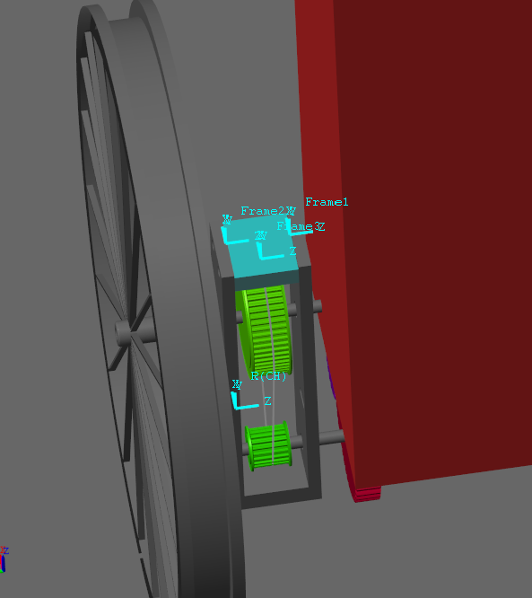
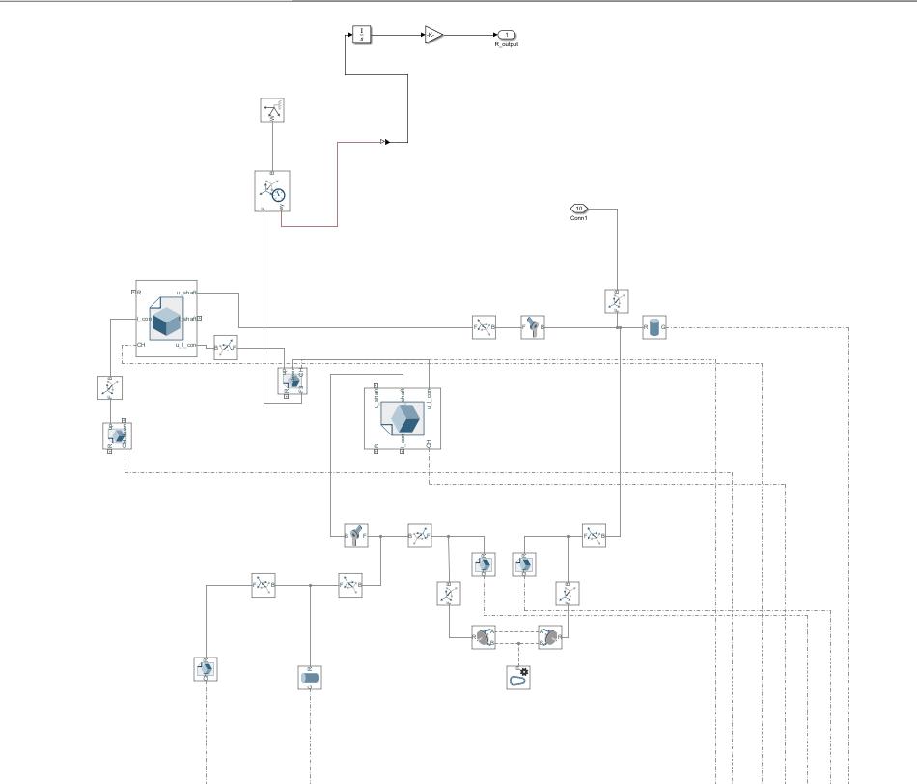
Matlab

Slide 6
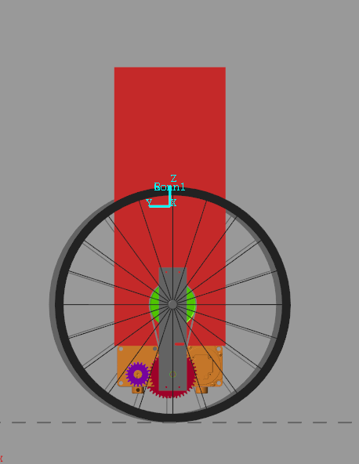
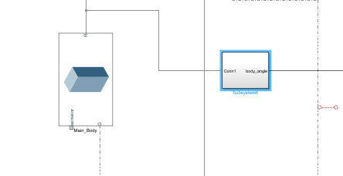
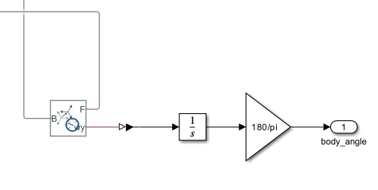
Matlab

Slide 7
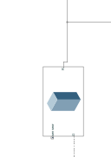
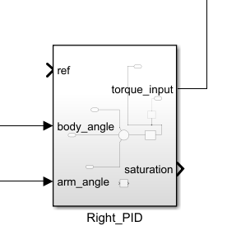
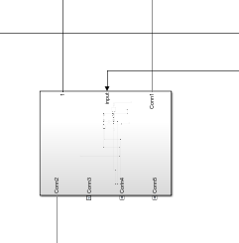
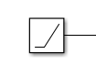
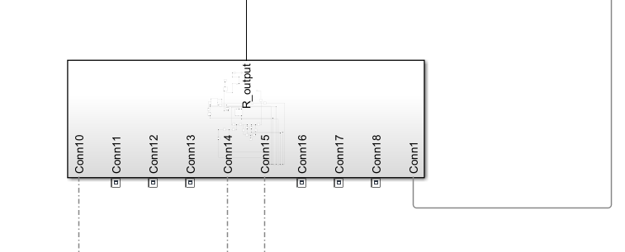
Matlab
Body
Motor
Arm

Slide 8
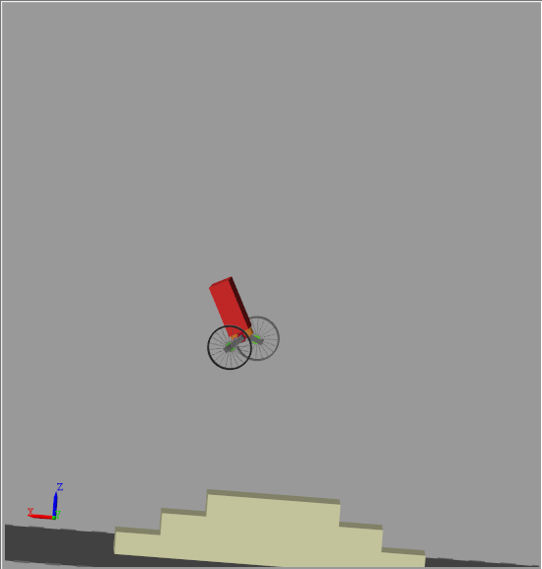
Matlab – 실패

Slide 9
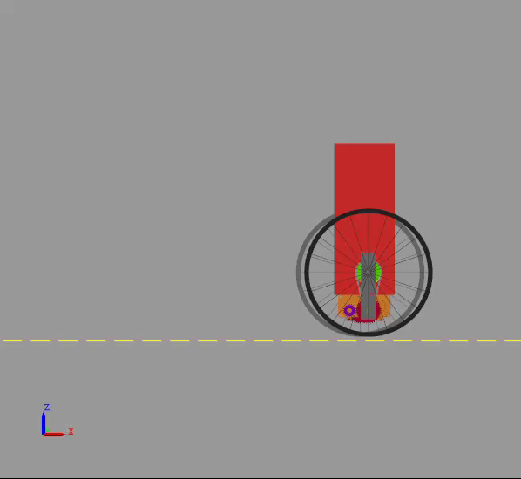
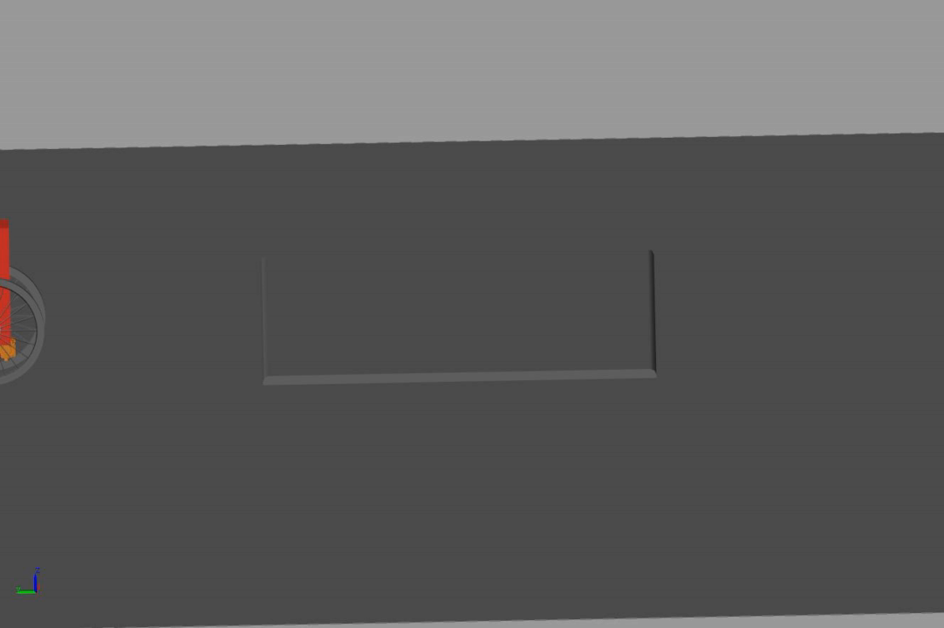
Matlab – 성공

Slide 10
하드웨어
CNC 가공이 원하는 대로 되지 않아서 직접 밀링으로 프로파일에 장착되게 수정
홀 – 탭 가공으로 볼트 체결이 되어야 하는 부분이 탭 – 탭 가공으로 되어서 밀링머신으로 갈아서 하드웨어 수정

Slide 11
하드웨어
타이밍 풀리, 기어부분이 너무 무거워서 해당 부품을 다시 구매, 제작
탕이밍 풀리 는 스틸 에서 알류미늄으로 바꾸고, 기어는 플라스틱 으로바꿈

Slide 12
하드웨어
샤프트와 바퀴가 따로 도는 문제가 생겨서 용접함

Slide 13
하드웨어
모터 하부가 휘어서 프로파일로 보강

Slide 14
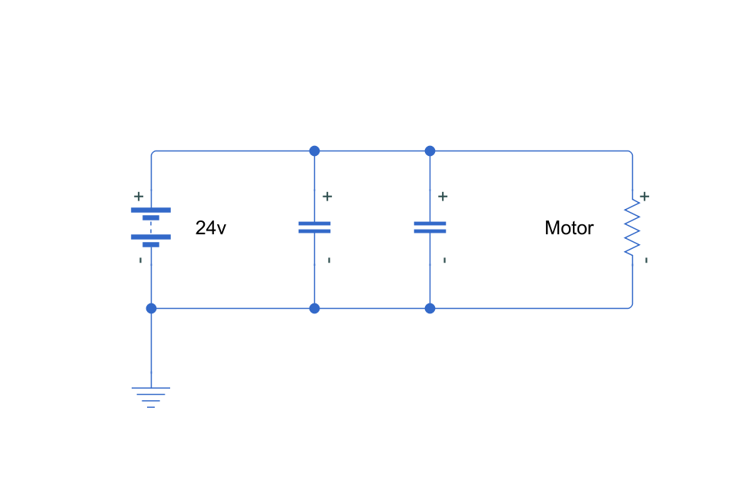
회로
한번 배터리가 터져서 스위치를 2개씩 달아서 만든 회로
아래쪽 흰색 선은 라즈베리파이 전원선이다.

Slide 15
하드웨어
전부 합쳐진 모습

